Slide 1

LES DERNIERES NOUVELLES DU 30th congres de l’EHA DU 12 au 15juin 2025 A MILAN
Présenté par: Dr FOTSO KUATE Gwladys Arlette.
Notes:
Bonjour nous sommes le Dr Fotso arlette medecin pediatre de formation laureate de la bourse offerte par la filiere MCGRE
Nous sommes tres honoré en cette fin de journee de prendre la parole pour vous faire un retour du 30e congres de EHA
Quelles sont les dernieres nouvelles?

Slide 2
PLAN
₪Introduction
₪Présentation des différentes thématiques
₪Resumé
₪Conclusion

Slide 3
PEDIATRIE
MCGRE
SYNDROMES DREPANOCYTAIRES MAJEURS
INFECTIOLOGIE PEDIATRIQUE
VACCINOLOGIE
Notes:
Aucours de ce congres il a été abordés des Thématiques variés
nous nous sommes limités sur notre domaine à savoir

Slide 4
12 juin:
- sickle cell disease: bridging polymerisation, inflammation, and innovation
Infectiology in hematology
Hemoglobinopathies/ pediatric hematology
- Hydroxyurea in low and middle income countries
Red blood cell enzymes and emerging strategies for autoimmune hemolytic anemia
Notes:
Apres la ceremonie d’ouverture

Slide 5
13 juin:
Gene therapy in sickle cell disease and thalassemia: which patient, what modality, and when to refer?
The power of collaboration: multidisciplinary approaches to sickle cell disease (SCD) care
Red cells and Iron: Erythropoiesis
Infections in hematology
Notes:
Apres la ceremonie d’ouverture

Slide 6
14 juin:
Novo Nordisk health care AG: breaking barriers in SCD management: pyruvate kinase activation for red blood cell metabolism
Hemoglobinopathies: chronic organ damages in adults with sickle cell disease/ Transfusions
Tackling inequity in clinical trials in SCD
Sickle cell disease complications and therapeutic strategies

Slide 7
15 juin:
Models of sickle cell disease
New innovations in red blood cell diagnostics
Infections in sickle cell disease
Thalassemia and erythropoiesis

Slide 8
RESUME DREPANOCYTOSE

Slide 9

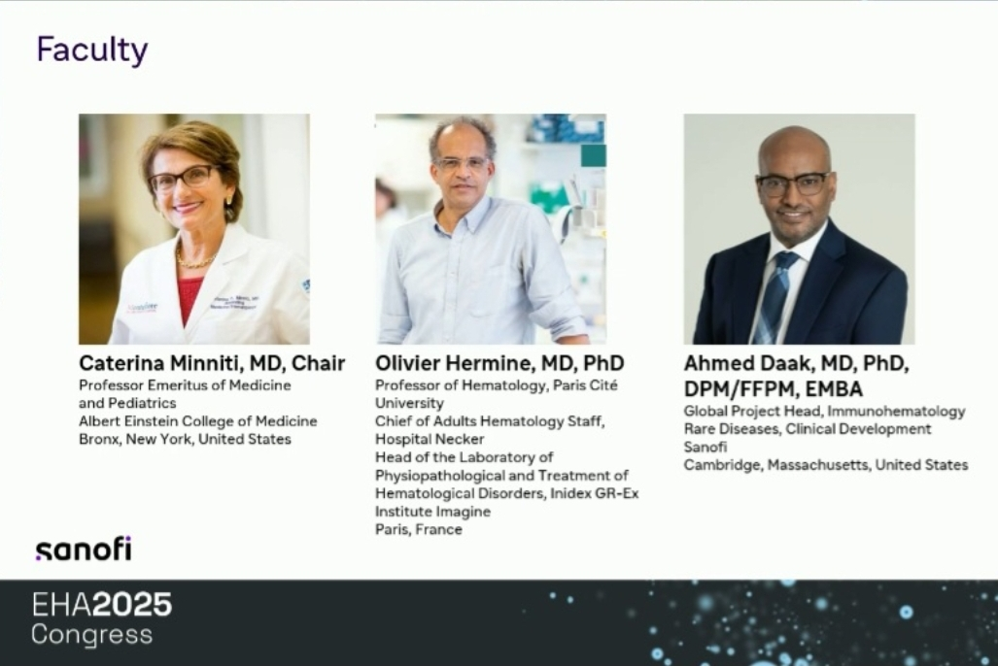
Notes:
Sur le theme SCD: bridging polymerisation inflammation and innovation

Slide 10

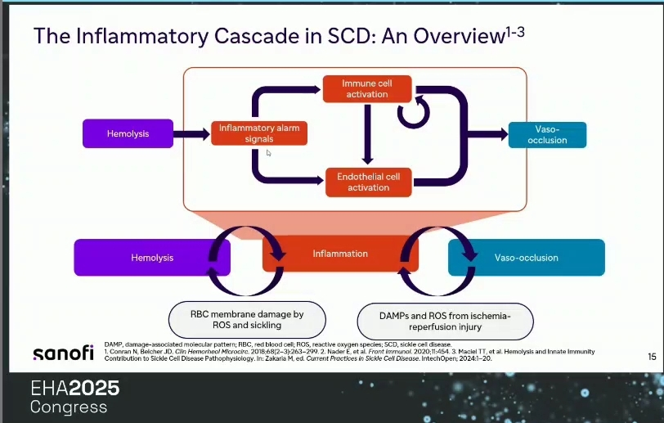
Notes:
connaissant la physiopathologie de la drepanocytose
Il est important de noter que l’inflammationn est une note essentielle dans la physiopatho de la drepanocytose
Et il existe un cercle vicieux entre l’inflammation / hemolyse et la vaso occlusion

Slide 11
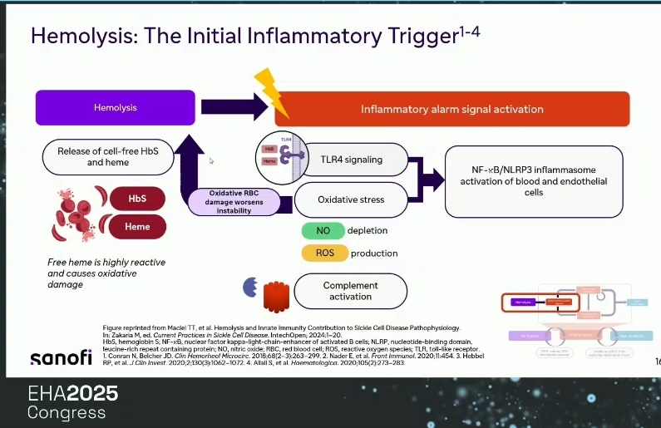
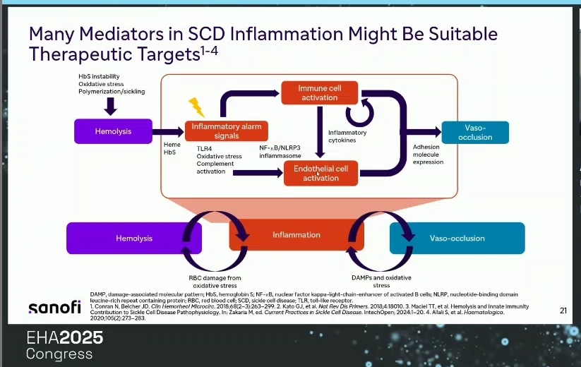
Notes:
L’inflammation est le signal activateur d’alarme mais aussi entretien la cascade de reaction qui conduit à l’hemolyse et à la vasoconstriction

Slide 12

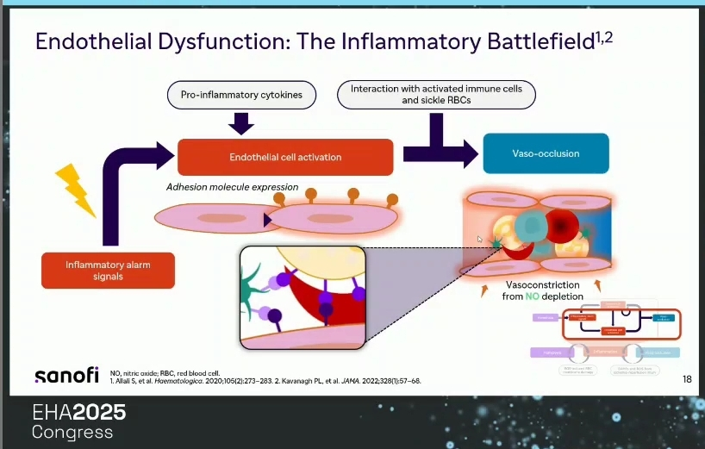

Slide 13
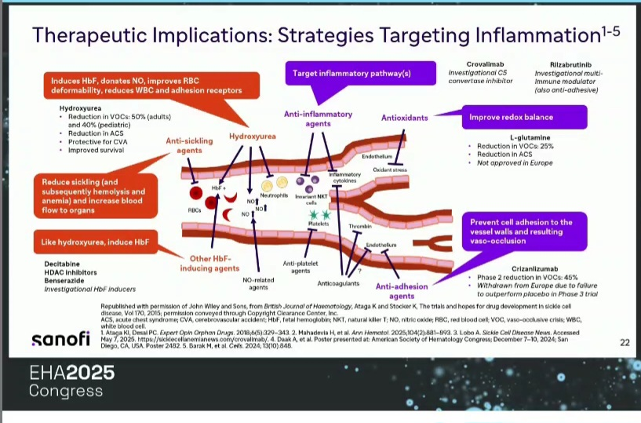
Notes:
Plusieurs strategies therapeutiques sont mis en œuvre contre cette inflammation et decoulant de la physiopathologie

Slide 14
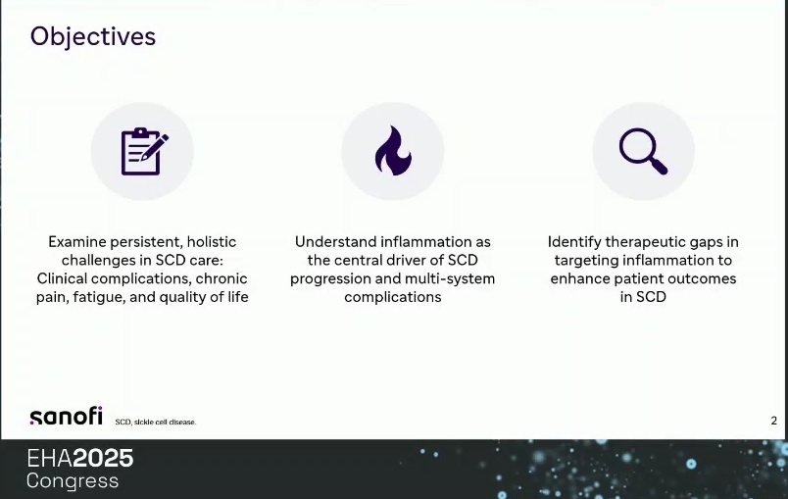

Slide 15
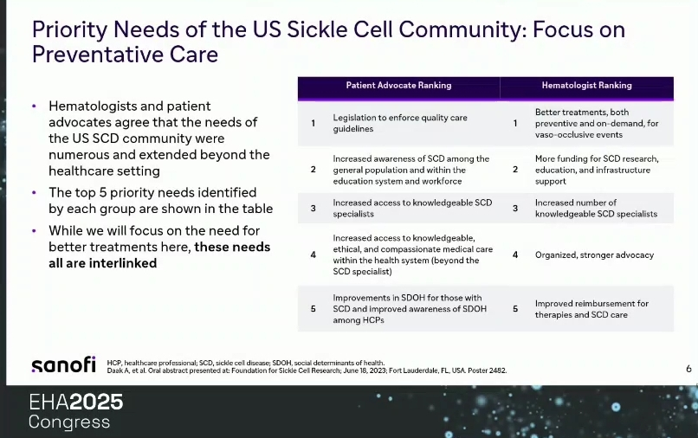
Notes:
En parallele Une etude a été faite par des hematologues afin de connaitre quels sont les besoins priotritaires des patients drepanocytaires
Leur reponse: avoir un meilleur traitement contre les crises vasoocllusives
Augmenter le nombres de specialiste de la drepanocytose
Amelioration de la QOL

Slide 16
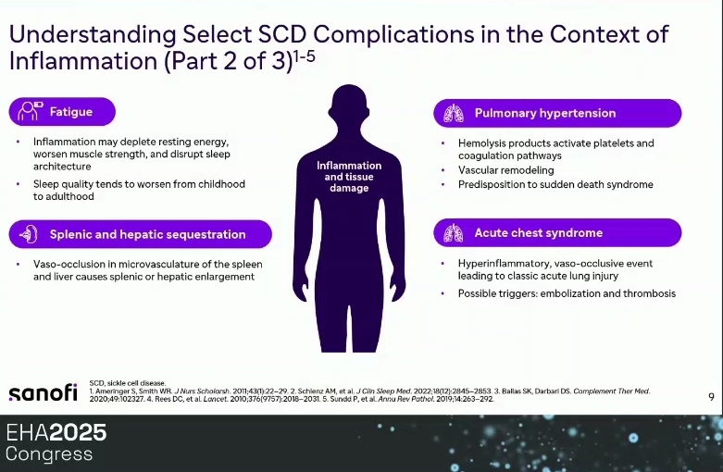
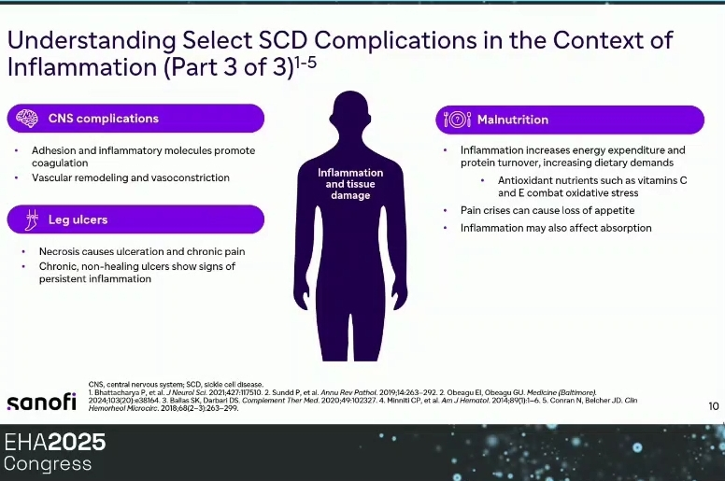
Notes:
Ce phenomene d(inschemie reperfusion evoluant de facon chronique chronique et manager par inflammation entraine une atteinte chronique d’organe
Et la premiere complication pour ces patients etaient l’asthenie / fatigue
Puis la douleur
La malnutrition qui est favorise le stress oxydatif par manque de la vitamine C et E

Slide 17
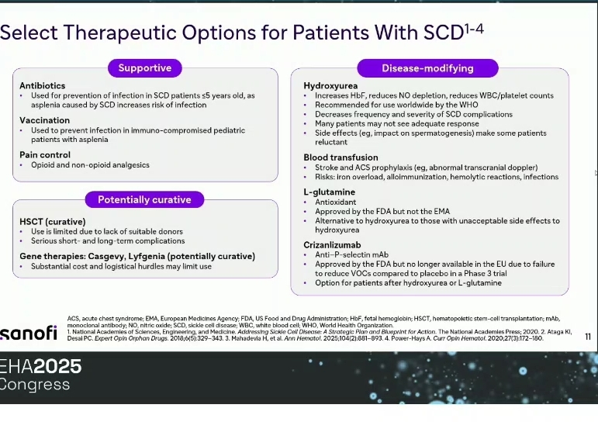
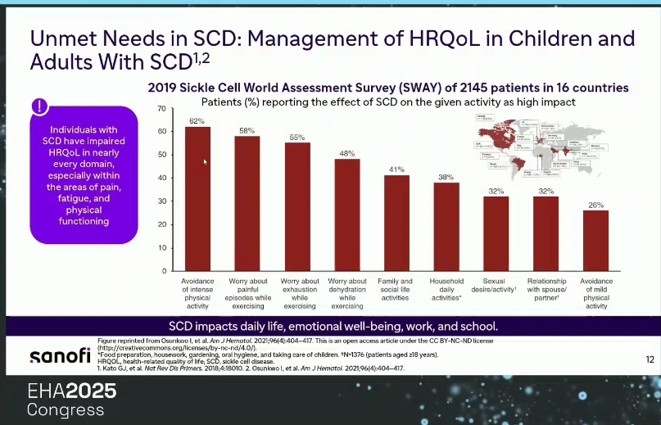
Notes:
Une strategie therapeutique est donc mis en place
D’abord par la prevention
Prevention des infection par les antibiotiques, la vaccination contrôle de la douleur
Ttt hydroxyurea
Mais mais il reste encore le management de la qualité de vie de ces patient est encore à faire: fort pourcentage avaient peur des activités physiques intenses
Peur de la DSH peur de la douleur , activités en famille parfois annulé mettre mal à l’aise ses proches

Slide 18
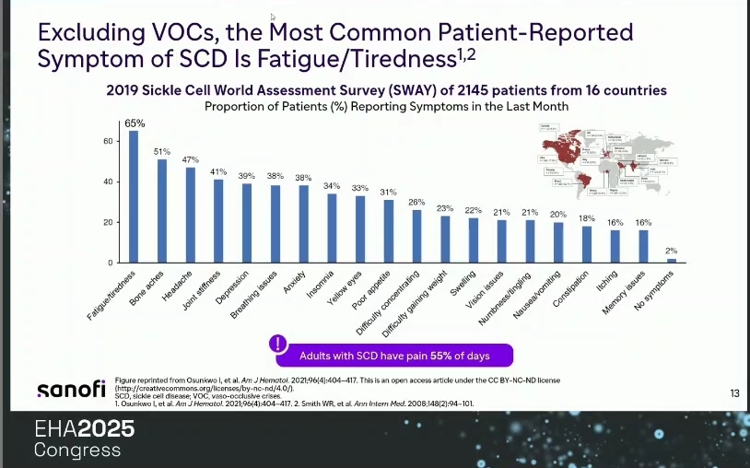
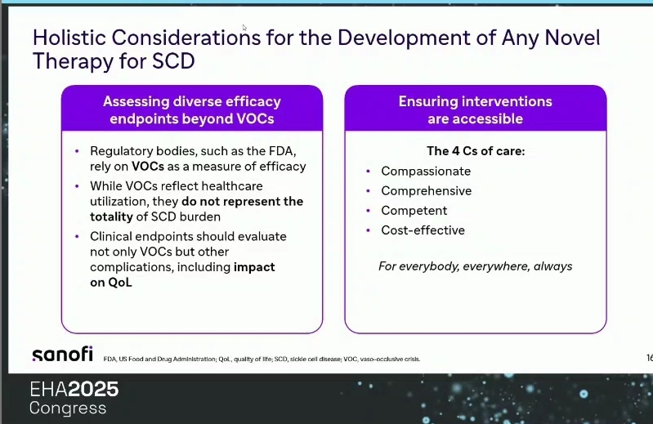
Notes:
En dehors de la CVO, la majorité des patients ont reporté comme 1er symptome était la fatigue
Les 04 points de la PEC doit reposer sur la compassion, la comprehension , la competence, effet benefice risque pour tout le monde, partout et toujours

Slide 19
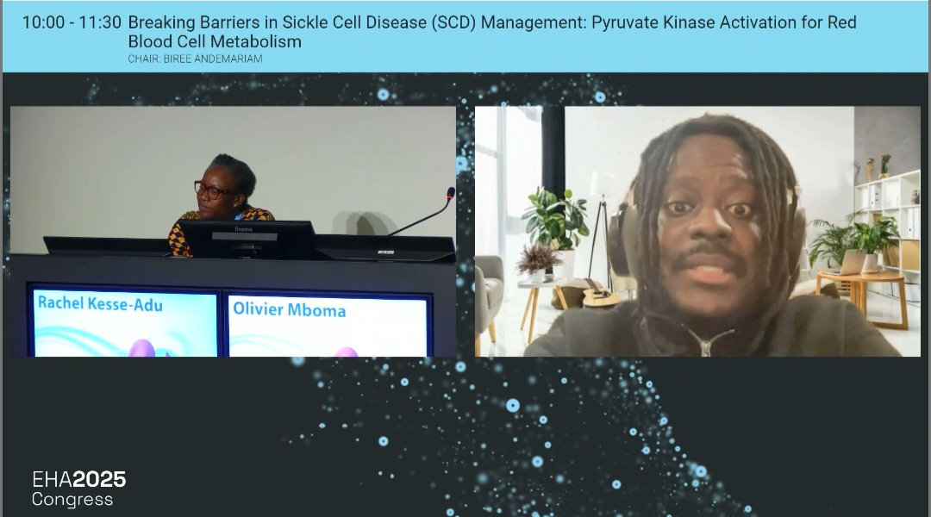
Notes:
Dans le meme ordre d’idee nous avons suivie le temoignage du Dr MBOMA Dr Catherina pediatre en USA
Important d’ameliorer la qualité de vie des patients

Slide 20
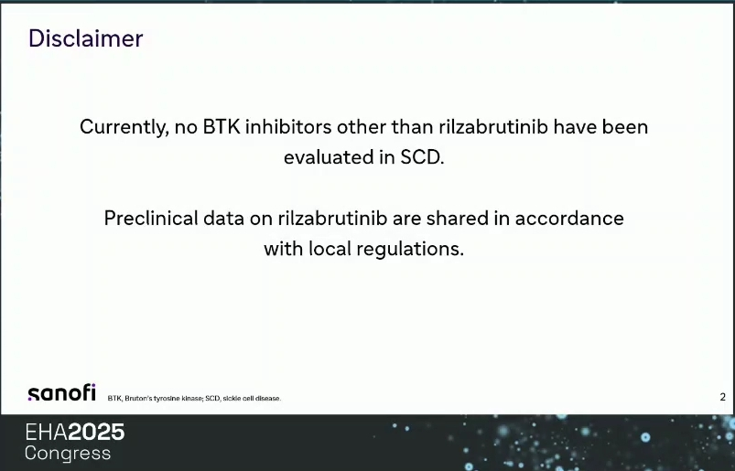
Notes:
De cette physiopath et la clinique une innovation est mise en place à savoir
Inhibiteur du BTK est une innovation / rilzabrutinib
BTK tyrosine kinase de BRUTON

Slide 21
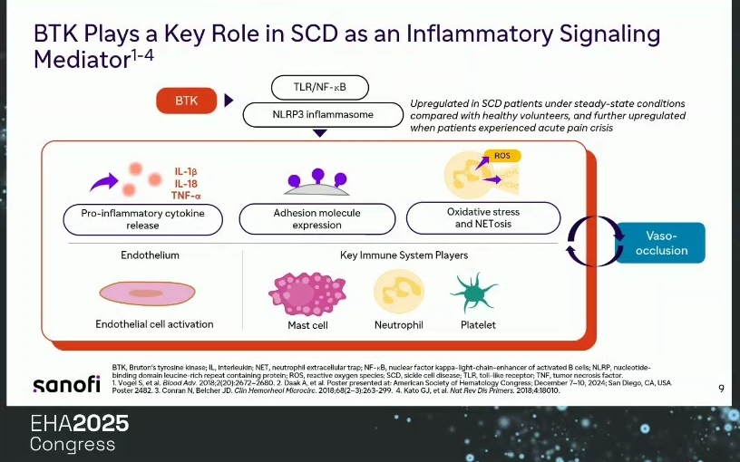
Notes:
La tyrosine kinase de bruton joue un role clé dans la drepanocytose comme mediateur du signal inflammatoire

Slide 22
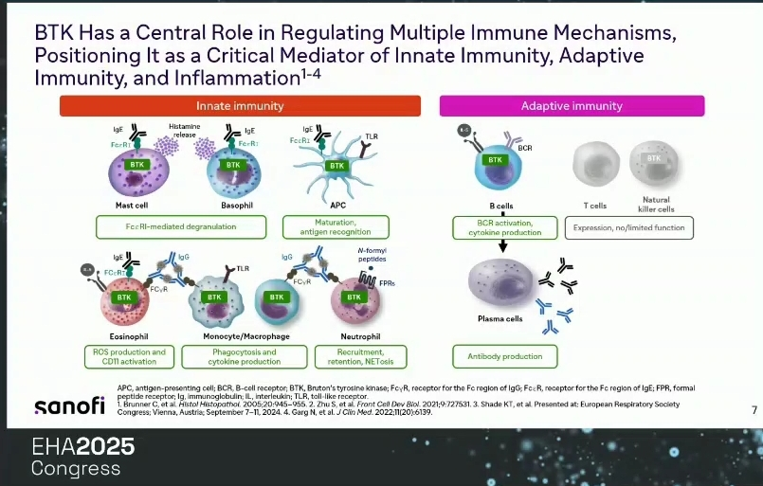
Notes:
BTK joue un role central dans la regulation des mecanismes immunitaires multiples le positionnant comme un mediateur critique de l’immunité innee , immunité adaptative et l’inflammation

Slide 23
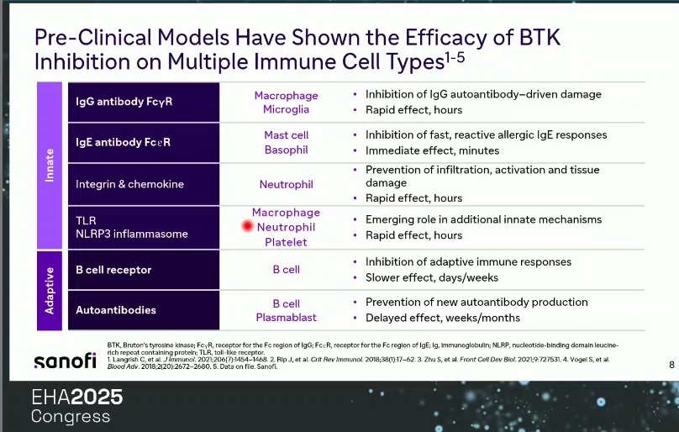
Notes:
Plusieurs etudes prouves Efficacité de l’inbition du BTK sur les multiples types de cellules inflammatoire

Slide 24
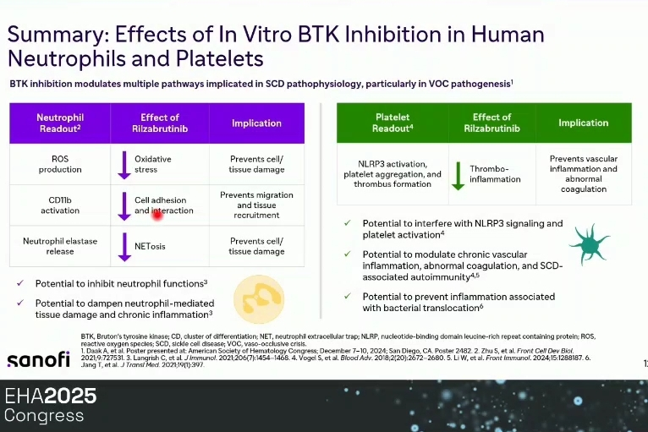

Slide 25
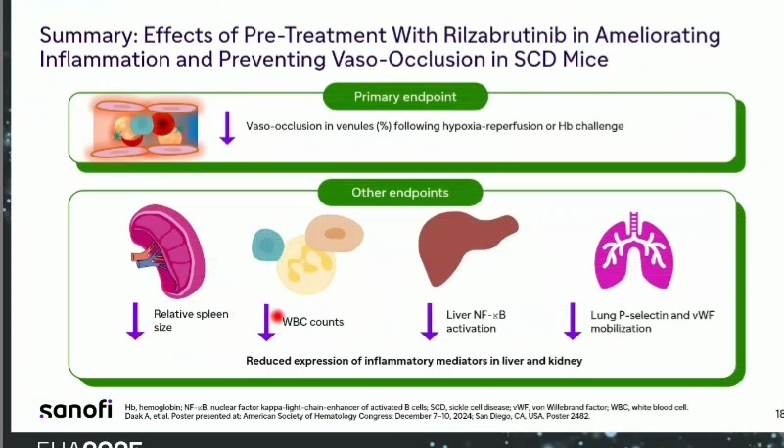
Notes:
Donc en améliorant l’intensité de l’inflammatoire voir nul, via les cellules qui jouent dans l’ inflammation
Nous constatons apres plusieurs etudes une reduction d’ atteinte d’organe

Slide 26
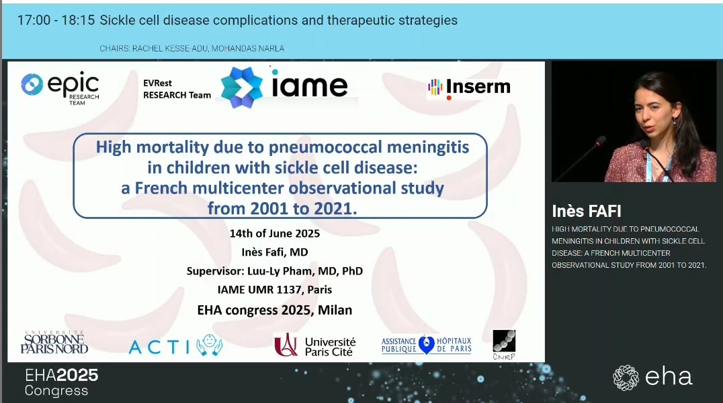
Notes:
Le Dr Ines FAFI nous a presenté une etude portant sur la forte mortalité du pneumocoque meningitidis chez les enfants avec le SCD dans plusieurs centres en France
Objectif principal: caracteristique de la meningite à pneumocoque (epidemio clinique bacterio) et de definir le taux de letalité
Objectif secondaire; evaluer distribution de serotype et proportions souches resistantes aux antibiotiques
L’enfant drépanocytaire est susceptible aux infections principalement aux germes incapsulés

Slide 27
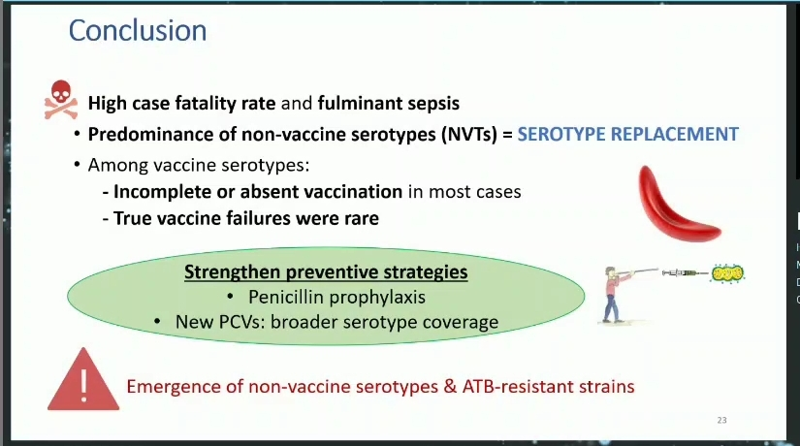
Notes:
Taux de mortalité est encore elevé et de fulminants
Il existe une predominance des serotypes non vaccinaux (TVN)>>> remplacement du sérotype
Parmi les serotypes vaccinaux:
Vaccination incomplete ou absente dans la plupart des cas
Les veritables echecs vaccinaux etaient rares
Renforcer les stratégies préventives.: prophylaxie de la penicilline et concernants nouveaux vaccins PCV; couverture plus larges de sérotypes
Emergence des serotypes non vaccinaux et des souches resistantes à l’ATB

Slide 28
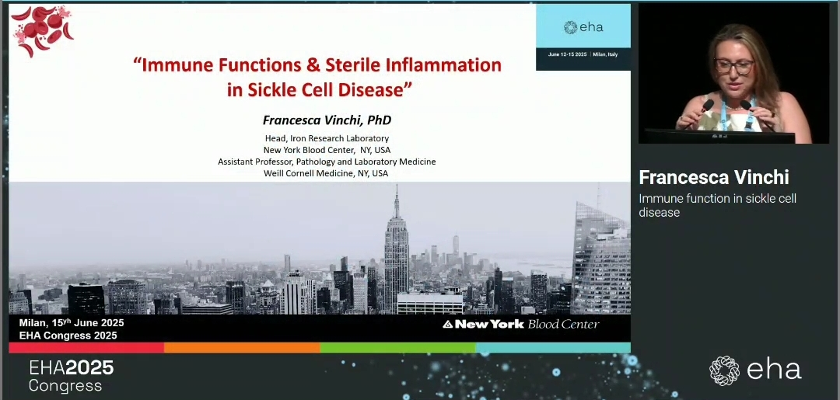
Notes:
Ensuite le Dr Francesca nous a parlé des fonctions immunes et l’inflammation sterile dans la drepanocytose
Interaction entre la dyshomeostasie hemique /fer et inflammation sterile dans la drepanocytose
Heme en tant que Alarm: role physiologique des macrophages activés par heme et le fer
Role pathologique des macrophages activés par heme / le fer dans le SCD
Potentiel therapeutique du ciblage des macrophages activés par heme et le fer dans la drepanocytose

Slide 29
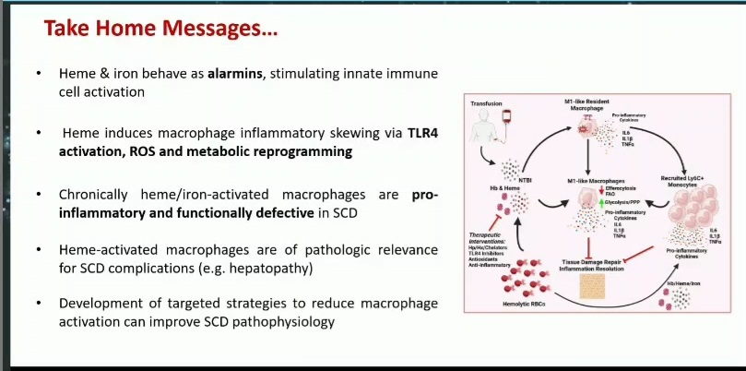
Notes:
Il en ressort que :
heme et le fer se comportent comme des alarm stimulant l’immunité innée (activation cellulaire)
Heme induit la reaction inflammatoire via activation du TLR4 , ROS et la reprogrammation metabolique
activation chronique des macrophages par l;heme/le fer sont pro inflmmatoire et fonctionnellement defectieux dans la drepanocytose
Les macrophages actives par heme se revele pathologique dans les complications de la drepanocytose
Necessaire d’elaborer des strategies ciblées afin de reduire l’activation des macrophages peut ameliorer la physiopathologie de la drepanocytose

Slide 30
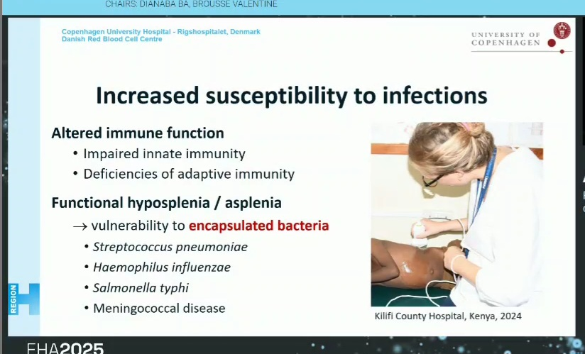
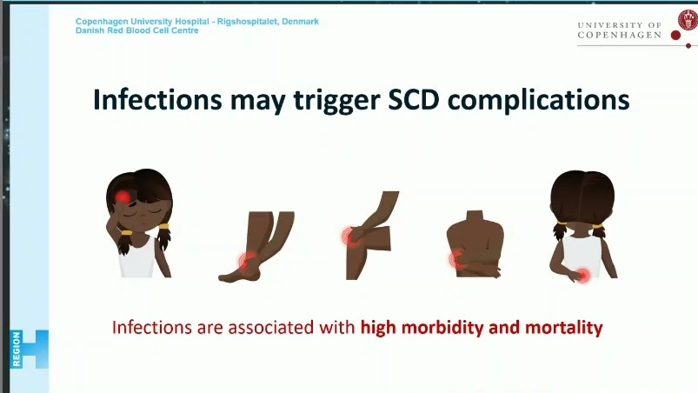
Notes:
Enfant drepanocytaire est susceptible aux infections et particulierement aux germes encapsulé
Infection est associé a une forte mortalité et morbidité
Dou la necessité de la prevention

Slide 31
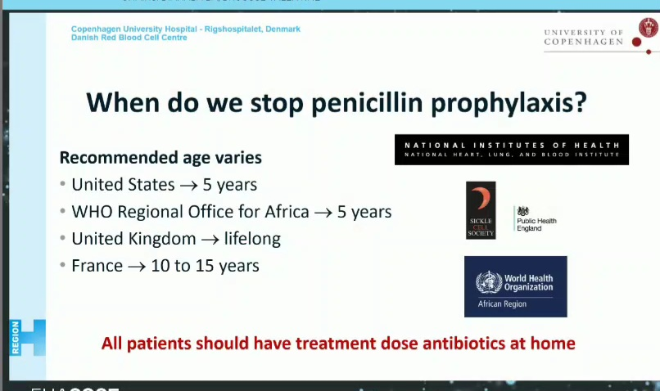
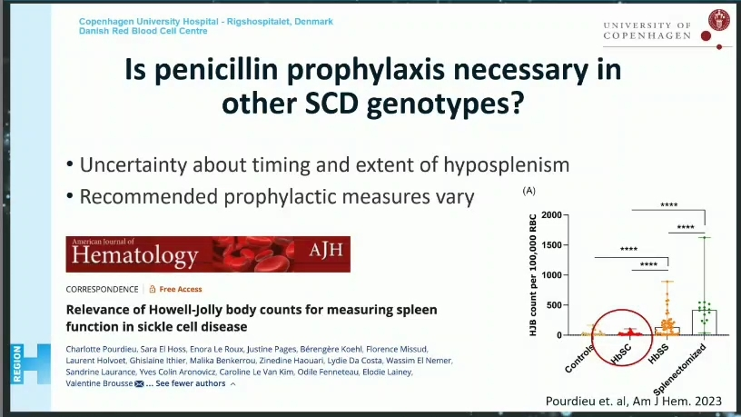
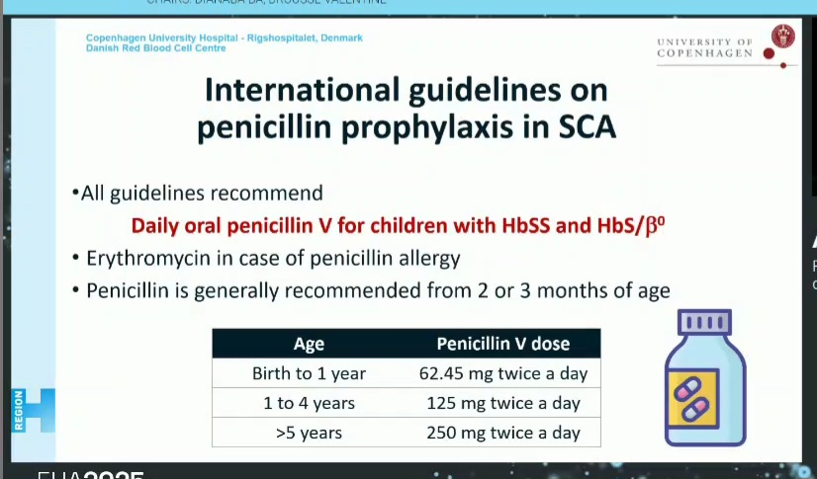

Slide 32
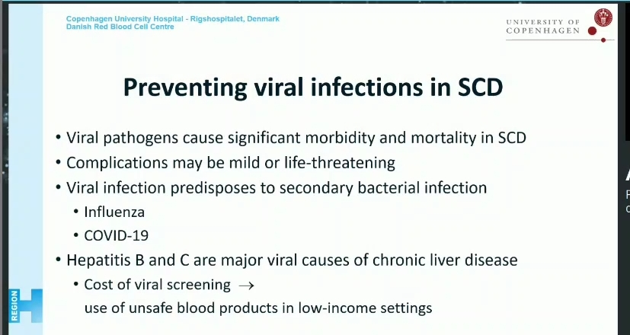
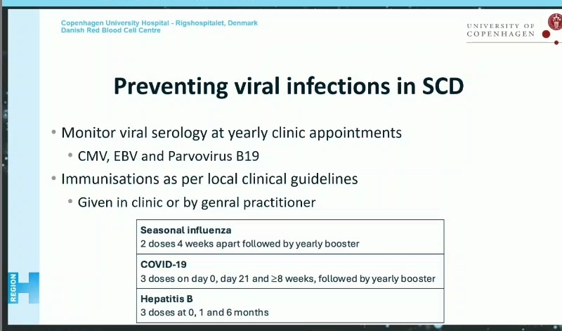

Slide 33
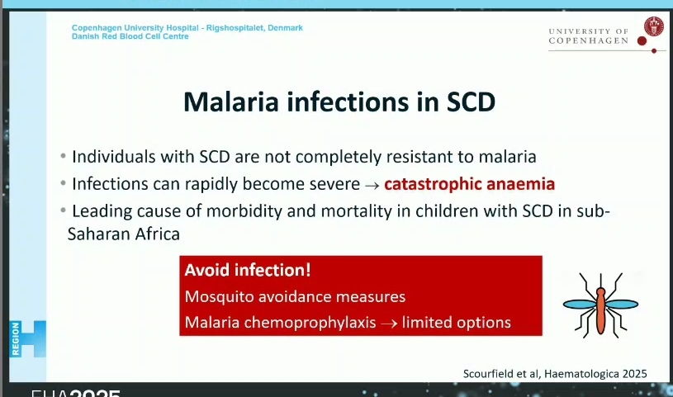
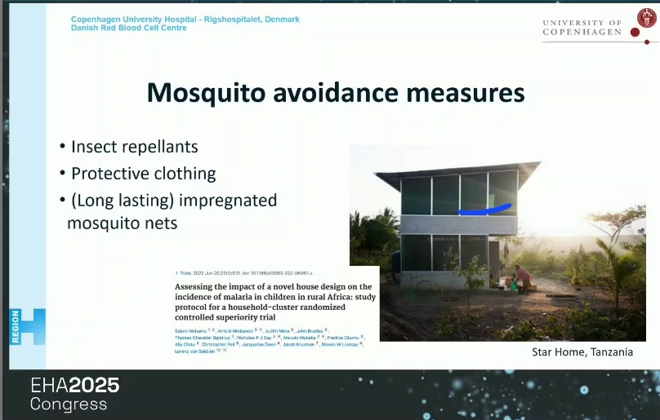

Slide 34
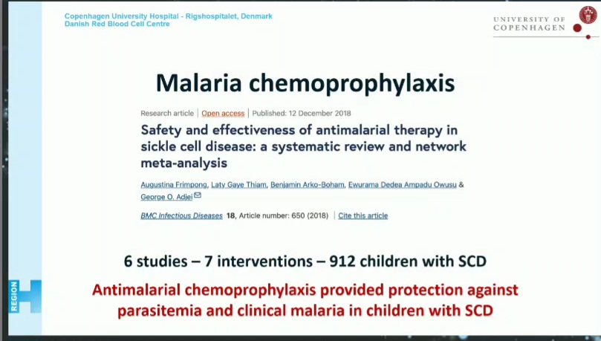
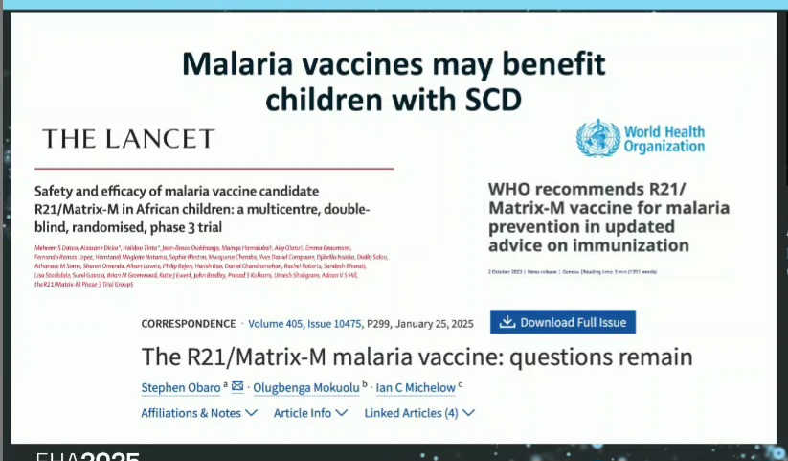

Slide 35
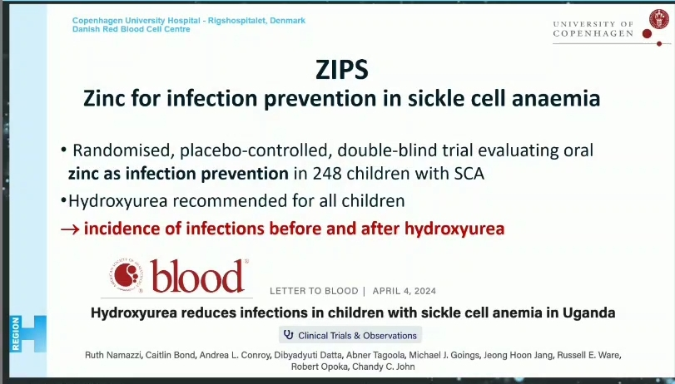
Notes:
La supplementation en zinc

Slide 36
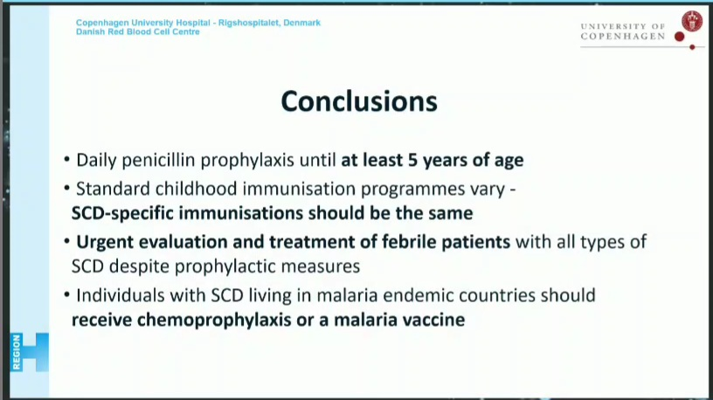
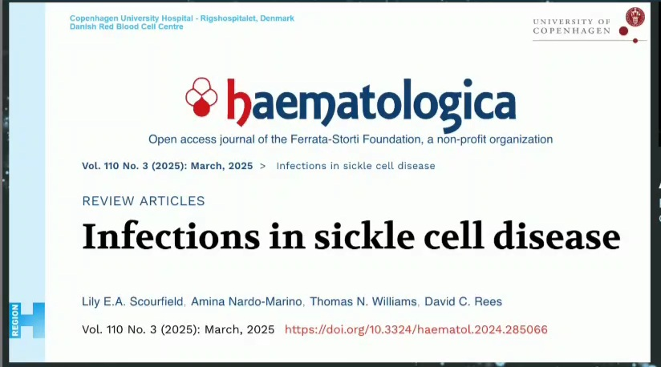

Slide 37
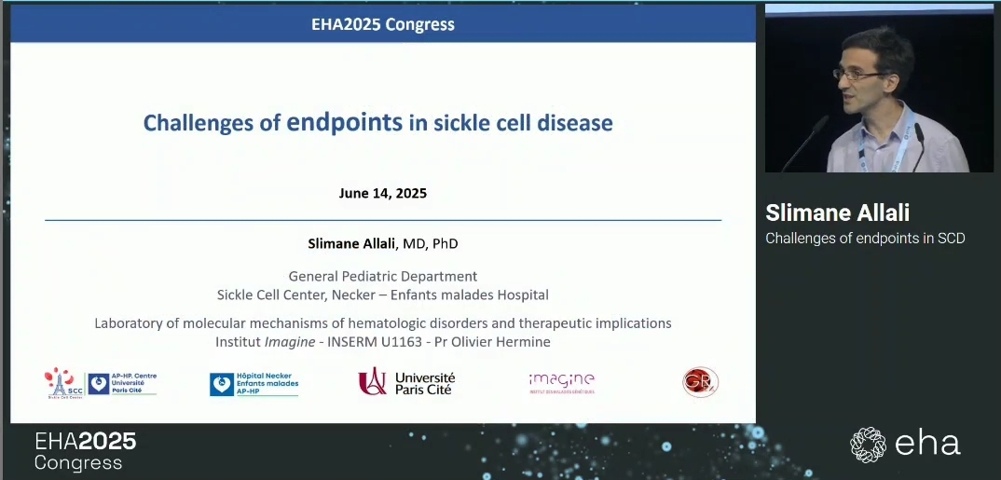
Notes:
Defis du critere d’evaluation dans la drepanocytose

Slide 38
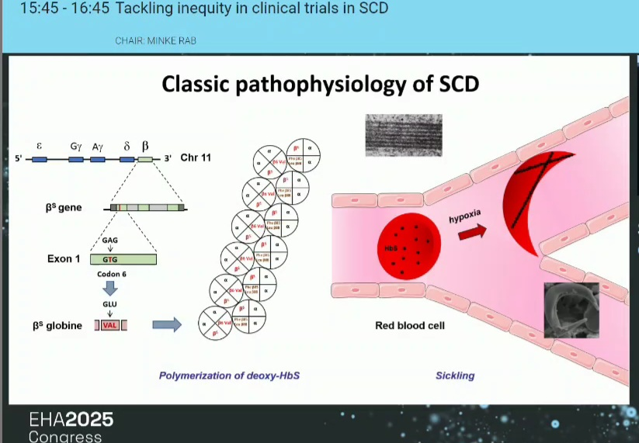
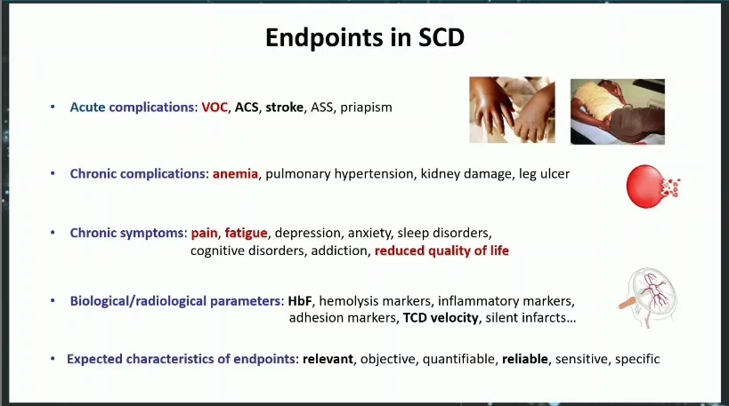
Notes:
De la physiopathologie en decoule
Les complications aigues, chronique
Les symptomes chroniques
Parametres biologiques et radiologiques sont à evaluer

Slide 39
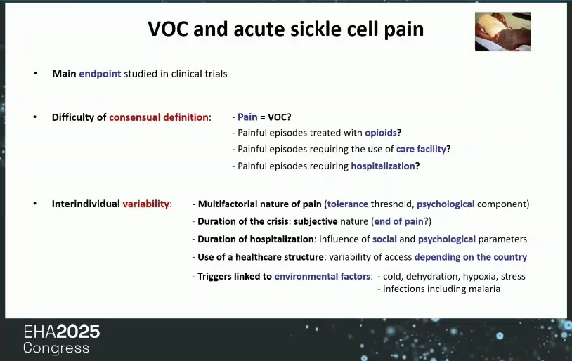
Notes:
Difficulté dans la definition de manière consensuelle: la douleur est elle la CVO? Est quand on donne les opoids? Est-ce moment ou on va dans un etablissement de soins / consultation Ou en hospitalisation?
Variabilité interindividuel: la douleur d’origine multifactorielle? La duree de la crise est subjective est ce au moment ou la douleur s’arrete?
La duree d’hospitalisation// influence des parametres sociaux et psychologiques
Acces aux structures sanitaires varie en fonction des pays
Associé aux facteurs environnementaux: froid DSH hypoxie stress infection incluant le paludisme

Slide 40
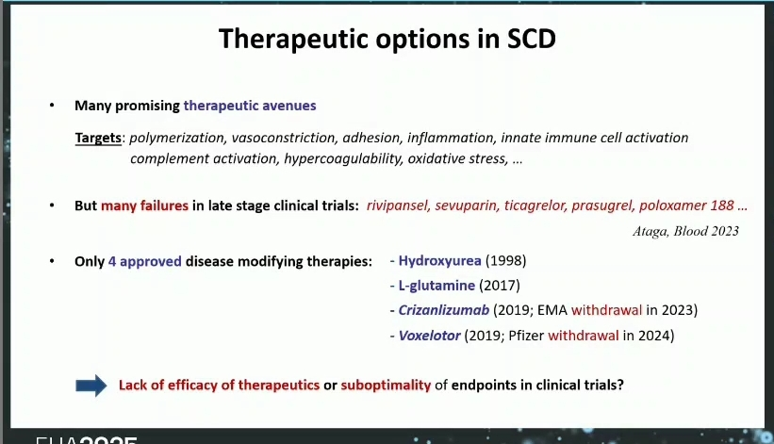
Notes:
Ainsi plusieurs options therapeutiques ont etet mis en place
Mais de tout ceux la , 04 ont prouvé leur efficacité
D’où il ya encore à faire car manque d’efficacité des ttt ou sous optimalisation des criteres d’evaluation dans l’essais clinique

Slide 41
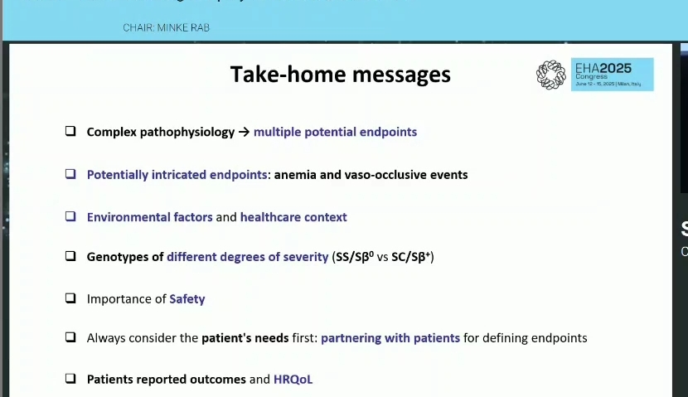

Slide 42
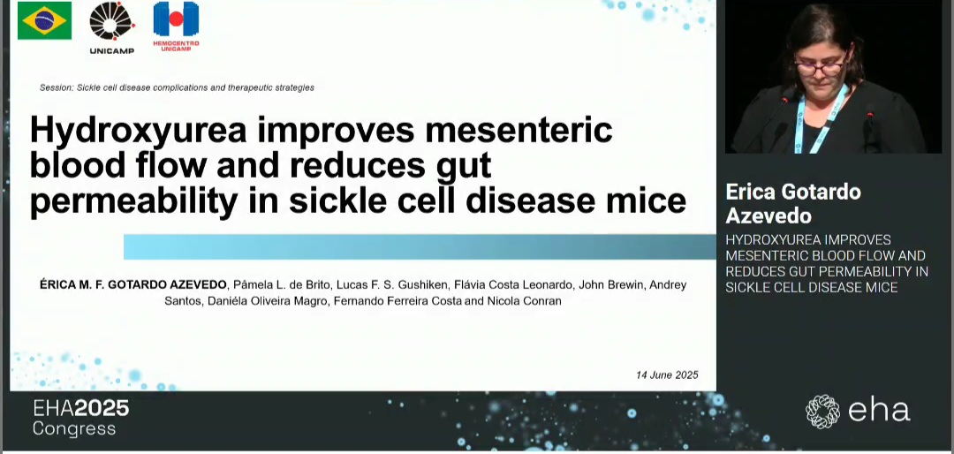
Notes:
Parmis les 04 medicaments hydrouree a prouve son efficacité
Il nya pas de contre indications à son initiation , il doit etre debuté tot
Mais par contre il est necessaire de faire une surveillance sous traitement / effet indesirable

Slide 43
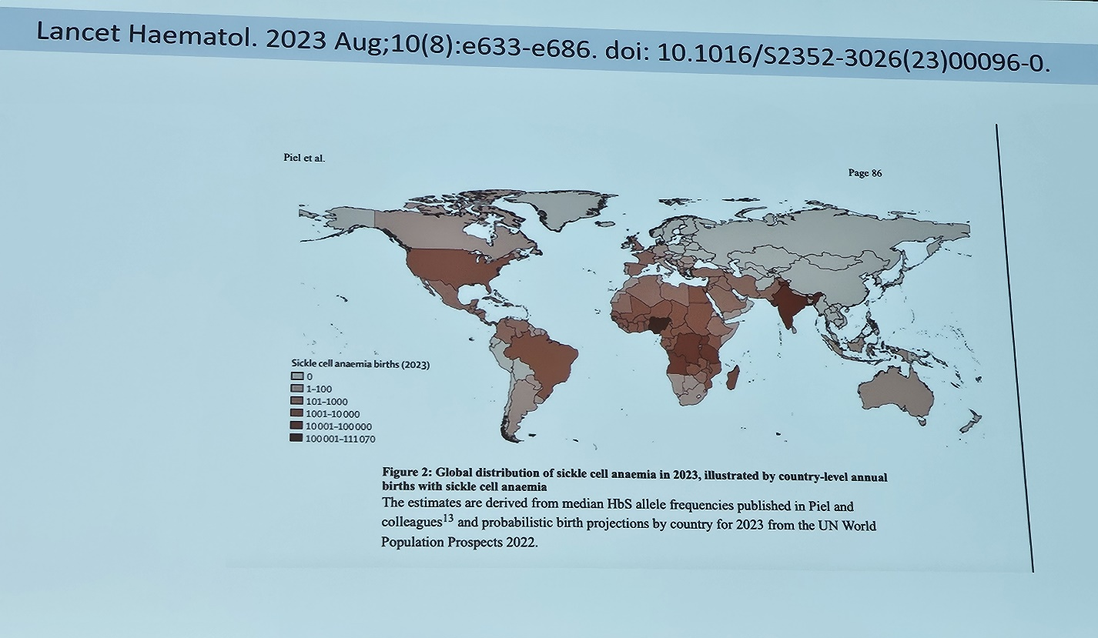
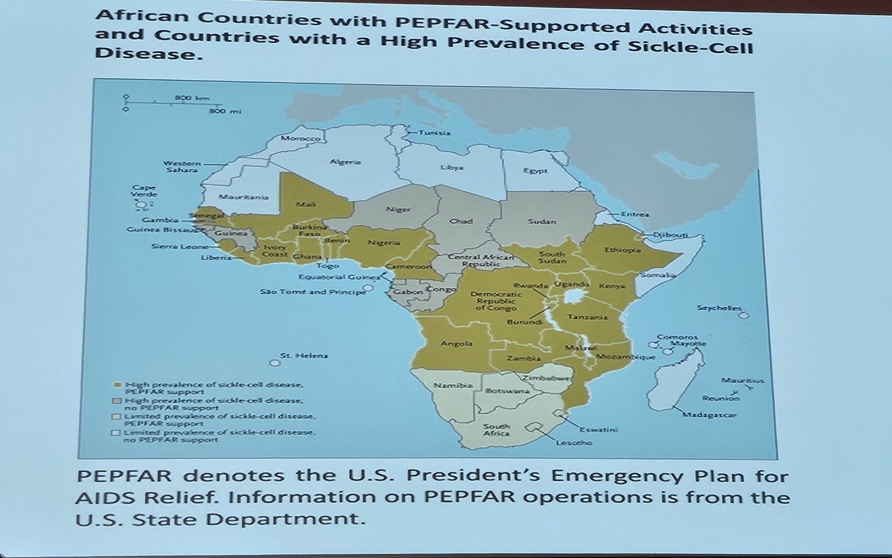

Slide 44
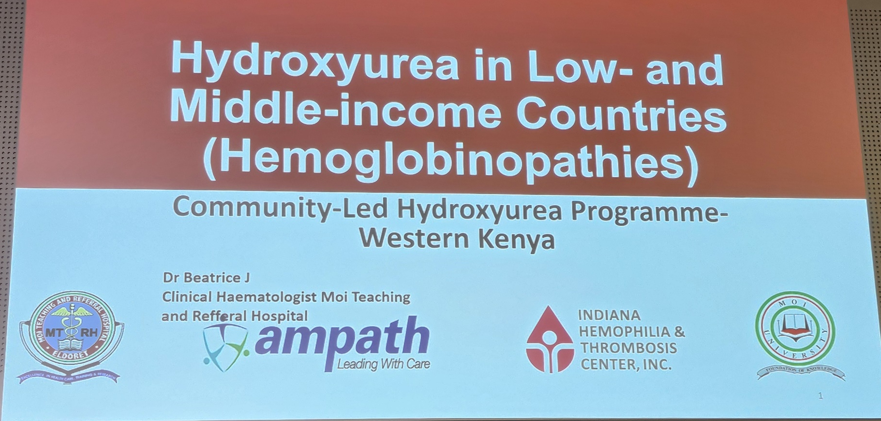
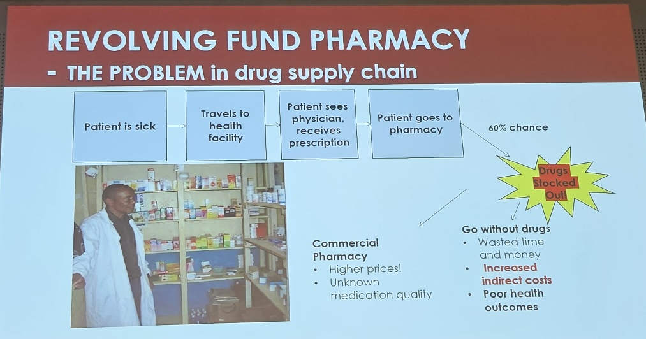

Slide 45



Notes:
Il est important de connaitre les complications chroniques afin de pouvoir les prevenir des la jeune enfance
Cest suivies que nous avons suivie les presentations

Slide 46
THERAPIE GENIQUE

Slide 47


Slide 48


Slide 49


Slide 50


Slide 51


Slide 52



Slide 53


Slide 54


Slide 55


Slide 56


Slide 57


Slide 58


Slide 59

Notes:
Activation de linduction de l’ARN medié de HBGamma via l,administration de liposomes pour le traitement in vivo de la drepanocytose

Slide 60

Notes:
Induction de l’Hb F corrige le phenotype de la drepanocytose en rompant la polymerisation de Hb S

Slide 61

Notes:
Bien que tres efficace, il est approuvé que l’inducteur de HbF a des limites
Concernant l’hydroxyure
Avant la naissance, HbF contient deux chaine de globine alpha et 02 chaine d’Hb gamma
Apres naissance Hb A 92%, Hb D 2%et Hb F 1%

Slide 62

Notes:
Activation de l’ARN est un mecanism evolutif conservé
Li et place ont demo,ntré comment hameconner ce mecanism en introduisant des oliponucleotides dans une cellule qui imitent ensuite le processus endogene de la cellule
Les petits ARN activateurs sont similaires aux ARN sauf qu’ils augmentent l’expression des genes dans le noyau plutôt que de le diminuer dans le cytoplasme
Nous avons identifié et developé un ARN qui peut specifiquement augmenter l’expression de la globine gamma a des niveaux therapeutiques differents

Slide 63


Slide 64

Notes:
Le MTL-HB G est simulé pour induire des niveaux protecteurs de %Hb F chez les patients atteints de drepanocytose avec une un seul dosage mensuel par voie IV

Slide 65
PYRUVATE KINASE

Slide 66


Slide 67


Slide 68

Notes:
Le deficit en pyruvate kinase est une maladie hereditaire rare causé par la mutation du gene PKLR entrainant des anomalies de l’enzyme PK des GR
La carence en PK est principalement PEC par des transfusions sanguines et une splenectomie
La pyruvate kinase produit ATP de l’ADP en catabolysant le phosphoenolpyruvate en pyruvate
02 types de PK musculaire et et dans le GR

Slide 69

Notes:
En activant le PK R
Cela va augmenter l’ATP, ameliorer l’integrité des membranes
Reduit le 2,3 DPG qui va augmenter la liaison à oxygene, reduire la polymerisation de Hb s
Reduire la vaso occlusion et hemolyse

Slide 70


Slide 71


Notes:
02 molecules qui vont activer le PK et ainsi favoriser la production de l’ATP
Diminution de la polymerisation Hbs et ameliorer integrité du GR

Slide 72



Slide 73




Slide 74


Slide 75

Notes:
Aucun traitement n’est approuvé pour la PEC du deficit en PK
Des medicaments ciblant la cause sous jacente de l’hemolyse est necessaire, le mitapivat a donc été approuvé aux USA et aux royaumes unis

Slide 76


Slide 77


Slide 78


Notes:
Amelioration en terme de nombre de transfusion; de volume de transfusion et du tx d;Hb
Reduction de 233% dans le volume total de transfusion de GR entre la 9e sem et la 32 semaine
Reponse sans tranfusion
Amelioration du taux d’Hb au moins 01 fois des la 8e sem

Slide 79


Notes:
Le traitement à long terme par mitapivat chez les patients atteints de drepanocytose est associé à des ameliorations durables des marqueurs de laboratoire et à une tendance à la baisse des EOV et des hospitalisations
Mitapivat est bien tolere avec des evenements pour la plupart légers et aucun evenement grave preoccupations concernant la securité
Les marqueurs urinaires doivent etre confirmé par des essais plus approfondi

Slide 80


Slide 81
THALASSEMIE

Slide 82


Slide 83



Slide 84



Notes:
Innovation le Luspaterceptamelioration considerablement les symptomes dans la thalassemie

Slide 85




Slide 86



Slide 87



Slide 88


Notes:
En somme ce fut une expérience enrichissante

Slide 89



